Slide 1
冠心病基层护理规范
心血管内科二病区
2020.8.21
护师：马帅文

Slide 2
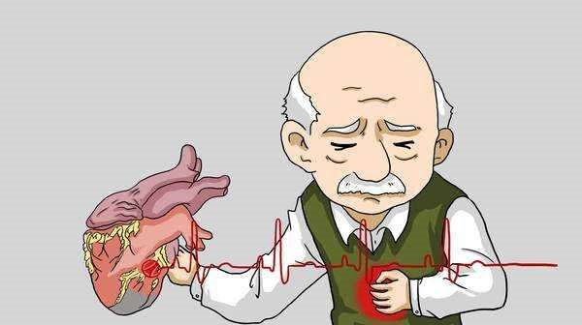

Slide 3
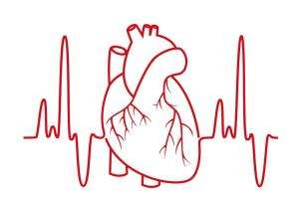
基层医疗机构护理规范
村诊所：
1、让病人立即停止活动，卧床休息；
2、连接心电图机，监测心电图变化；
3、胸痛者遵医嘱舌下含化硝酸甘油片0.5mg；
4、测量血压，有条件的给予吸氧3升/分；
5、舌下含服硝酸甘油片无效者，立即建立静脉通路，遵医嘱给予 0.9%NS250ml+硝酸甘油针5mg 以20滴/分静滴。
6、将病人心电图上传至胸痛中心平台，立即电话联系上转病人。

Slide 4

基层医疗机构护理规范
乡镇卫生院：
1、让病人立即停止活动，卧床休息；
2、连接心电图机，监测心电图变化；
3、胸痛者遵医嘱舌下含化硝酸甘油片0.5mg；
4、遵医嘱连接心电监护，氧气吸入3升/分，氧饱和度维持在90%以上；

Slide 5

基层医疗机构护理规范
乡镇卫生院：
5、脉搏短绌者（房颤），需一人听诊心率、同时另一人测量脉搏。
6、症状仍不缓解，立即建立静脉通路，遵医嘱给予 0.9%NS250ml+硝酸甘油针5mg 以20滴/分静滴或0.9%NS50ml+硝酸甘油针15mg以2ml/h微量泵泵入；
7、完善实验室检查，遵医嘱抽取静脉血标本（心肌酶、肌钙蛋白等）；

Slide 6
基层医疗机构护理规范
乡镇卫生院：
8、对烦躁不安、剧烈疼痛者，遵医嘱给予镇静止痛药物应用，如吗啡、哌替啶等，必要时转诊；
9、严密观察患者疼痛的部位、性质、疼痛程度、持续时间、缓解方式及心电图变化；
10、将病人心电图上传至胸痛中心平台，立即电话
联系上转病人。

Slide 7
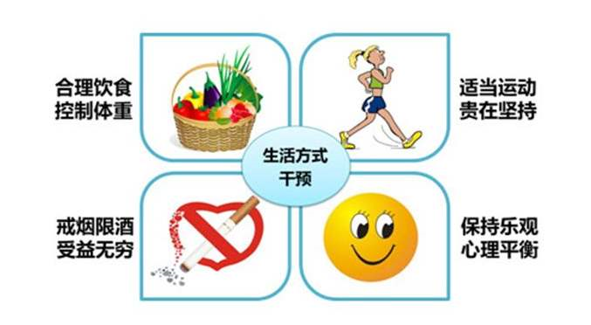
健康教育
高血压病、高脂血症和吸烟是冠心病的三大易患因素。糖尿病、肥胖、运动不足、高尿酸血症等，亦是易患因素。

Slide 8

健康教育
改变膳食习惯，摄取低热量、低胆固醇食物
少吃或不吃蔗糖或葡萄糖等简单的碳水
化合物。多食新鲜蔬菜和水果、豆制品、植
物油。尽量少吃肥肉、动物油、高脂奶品以
及蛋黄、动物内脏等食品。

Slide 9
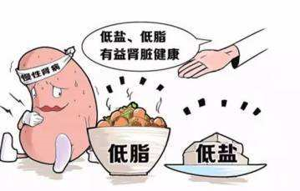
健康教育
四低一高：
低盐
低脂
低糖
低热量
高维生素

Slide 10
健康教育
适当的体力劳动和体育活动，对预防肥胖，锻炼循环系统的功能和调节血脂代谢均有益。

Slide 11
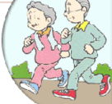
健康教育
体育活动应根据自身情况、习惯和心脏功能来定。以不过多增加心脏负担和不引起不适感觉为原则。
步行 踏车
舞蹈 游泳

Slide 12
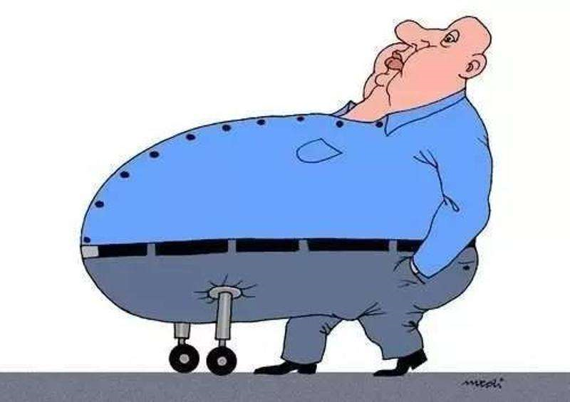
健康教育
肥胖：
体胖者易患冠心病
要控制饮食，适当增加体力活动。应当
注意，减肥不可过快，最初2周减少1kg，继
之，1个月减2kg。如果1个月减少4kg或以上，
对身体有害无益。

Slide 13
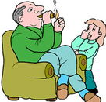
健康教育
吸烟：
吸烟对心血管的害处，已广泛宣传，但收效却不大。所以我们必须要耐心、反复的宣传，既便在心肌梗塞以后，亦应劝其戒烟，因为戒烟可以减少疾病的复发。

Slide 14

健康教育
戒烟，限酒，避免浓茶、咖啡等刺激性物质。

Slide 15
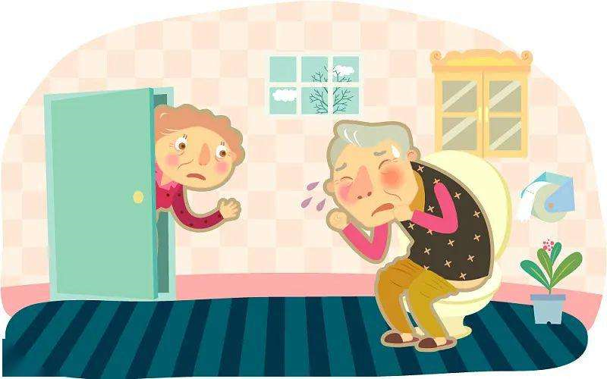
健康教育
保持大便通常，勿用力排便，必要时遵医嘱给予缓泻剂。

Slide 16
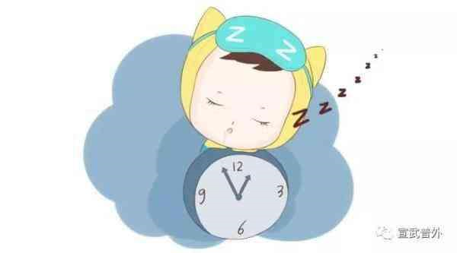
健康教育
规律的生活，适当的午睡
据医学科学家研究观察，每天午睡30分钟，可使冠心病发病率减少30%。研究者认为地中海各国冠心病发病率较低与午睡习惯是分不开的。而北欧、北美国家冠心病发病率高，其原因之一就是缺少午睡。

Slide 17

健康教育
早期地、长期地控制高血压，可以减少心肌梗死的发病率和死亡率。所以我们要指导患者按时服药并监测血压变化情况。

Slide 18

按时服药 定期复诊
勿擅自减药、停药，减药、换药应在医生的指导下进行，如有不适症状要及时就诊。

Slide 19
冠心病护理临床路径
住院1-2天 | 住院3-7天 | 住院8-10天 | 住院11-14天
1、询问病史、体格检查、完成护理病历； 2、协助医师完善心电图检查、实验室检查；预约胸片、心脏彩超检查； 3、严密观察疼痛的部位、性质、持续时间、心电图变化； 4、遵医嘱用药并观察用药疗效； 5、与患者及家属沟通，介绍病区环境、治疗用药等； 6、发生病情变化或疼痛持续不缓解者，做好随时转诊的准备。 | 1、遵医嘱给予各项治疗； 2、根据检查结果、患者病情进行针对性的饮食指导，制订相应的活动计划； 3、向病人介绍主要用药的作用、副作用，特殊用药的注意事项。 4、进行戒烟、限酒的健康宣教。 | 1、采用提问的方式对宣教效果进行评价； 2、对于依从性差的病人继续加强个性化宣教，并增加出院宣教内容； 3、遵医嘱进行部分实验室项目的复查（心脏彩超、血凝、血常规、肝肾功等）； | 1、遵医嘱通知出院； 2、将出院证和诊断证明交给患者；向患者及家属交代办理出院的方法及注意事项，预约复诊时间及复诊时需注意的问题； 3、详细交待出院带药用法、用量。

Slide 20


